Slide 1
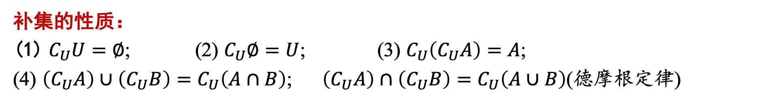
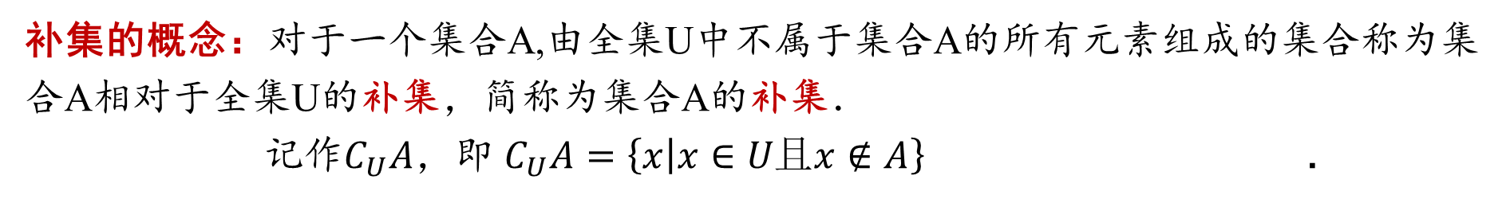
知识回顾-补集
补集的概念：对于一个集合A,由全集U中不属于集合A的所有元素组成的集合称为集合A相对于全集U的补集，简称为集合A的补集．
记作$C_{U}A$，即 $C_{U}A=\left\{x | x∈U且x∉A\right\}$ ．
求补集的基本策略：当集合是用列举法表示时，可以通过列举集合的元素分别得到所求的集合；当集合是用描述法表示时（如不等式形式表示的集合），可运用数轴求解，注意端点值的取舍．
补集的性质：
(1) $C_{U}U=∅$; (2) $C_{U}∅=U$; (3) $C_{U}\left(C_{U}A\right)=A$;
(4) $\left(C_{U}A\right)∪\left(C_{U}B\right)=C_{U}\left(A∩B\right)$; $\left(C_{U}A\right)∩\left(C_{U}B\right)=C_{U}\left(A∪B\right)$(德摩根定律)

Slide 2
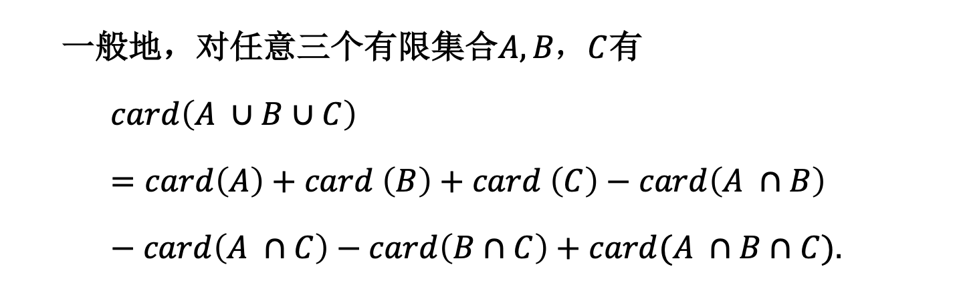
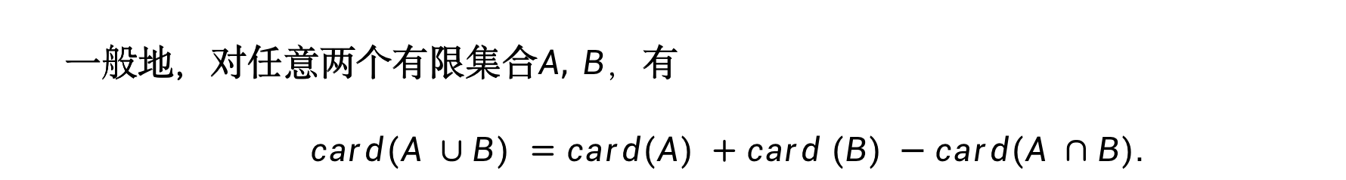
知识回顾-基数
一般地，对任意两个有限集合$A, B，$有
$$card(A ∪B) =card(A) +card (B) −card(A ∩B).$$
一般地，对任意三个有限集合$A, B，C$有
$$card\left(A ∪B∪C\right)=card\left(A\right)+card \left(B\right)+card \left(C\right)−card\left(A ∩B\right)−card\left(A ∩C\right)−card\left(B∩C\right)+card(A ∩B∩C).$$

Slide 3
节引言
在初中，我们已经对命题有了初步的认识.
一般地，我们把用语言、符号或式子表达的，可以判断真假的陈述句叫做命题.判断为真的语句是真命题，判断为假的语句是假命题.
中学数学中的许多命题可以写成“若p，则q”“如果p，那么q”等形式.
其中p称为命题的条件，q称为命题的结论.
本节主要讨论这种形式的命题.下面我们将进一步考察“若p，则q”形式的命题中p和q的关系，学习数学中的三个常用的逻辑用语———充分条件、必要条件和充要条件.

Slide 4
1.4.1充分条件 与必要条件

Slide 5
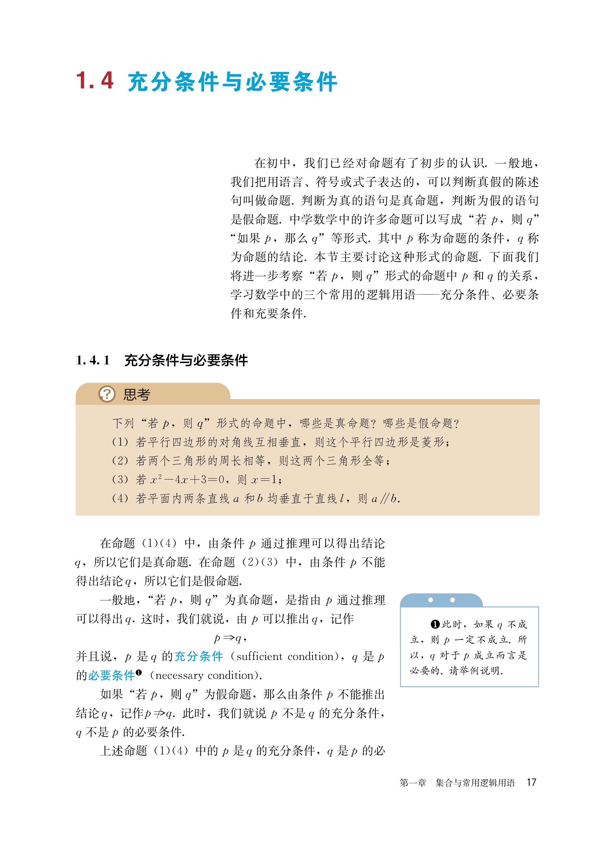
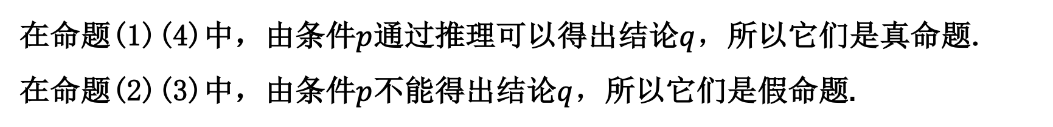
新课引入
在命题(1)(4)中，由条件$p$通过推理可以得出结论$q$，所以它们是真命题.
在命题(2)(3)中，由条件$p$不能得出结论$q$，所以它们是假命题.

Slide 6
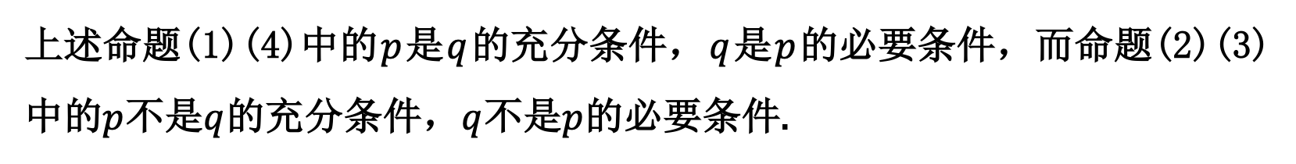
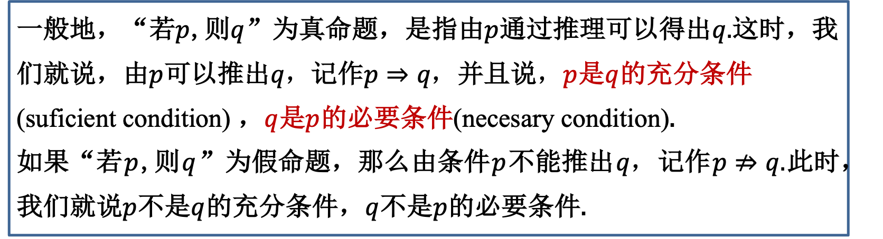
充分条件与必要条件
一般地，“若$p$,则$q$”为真命题，是指由$p$通过推理可以得出$q.$这时，我们就说，由$p$可以推出$q，$记作$p⇒q，$并且说，$p$是$q$的充分条件(suficient condition) ，$q$是$p$的必要条件(necesary condition).
如果“若$p$,则$q$”为假命题，那么由条件$p$不能推出$q，$记作$p⇏q.$此时，我们就说$p$不是$q$的充分条件，$q$不是$p$的必要条件.
上述命题(1)(4)中的$p$是$q$的充分条件，$q$是$p$的必要条件，而命题(2)(3)中的$p$不是$q$的充分条件，$q$不是$p$的必要条件.

Slide 7

充分条件与必要条件
先哲对于“充分”与“必要”的阐释
必要条件
无之则必不然，有之则未必然
墨子(战国)
充分条件
有之则必然，无之则未必不然
墨子(战国)

Slide 8
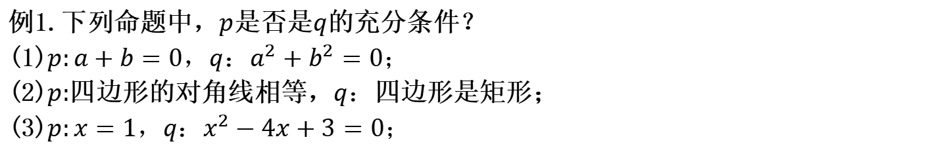
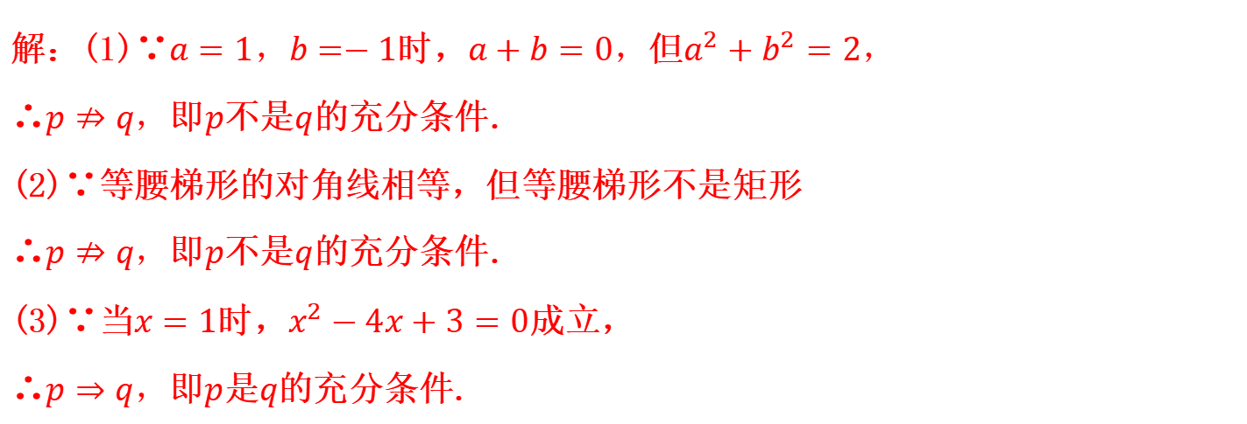
练习
题型一：充分条件的判断与探求
例1.下列命题中，$p$是否是$q$的充分条件？
(1)$p:a+b=0，q：a^{2}+b^{2}=0；$
(2)$p:$四边形的对角线相等，$q：$四边形是矩形；
(3)$p:x=1，q：x^{2}−4x+3=0；$
解：(1)∵$a=1，b=−1$时，$a+b=0$，但$a^{2}+b^{2}=2，$
∴$p⇏q$，即$p$不是$q$的充分条件.
(2)∵等腰梯形的对角线相等，但等腰梯形不是矩形
∴$p⇏q$，即$p$不是$q$的充分条件.
(3)∵当$x=1$时，$x^{2}−4x+3=0$成立，
∴$p⇒q$，即$p$是$q$的充分条件.

Slide 9
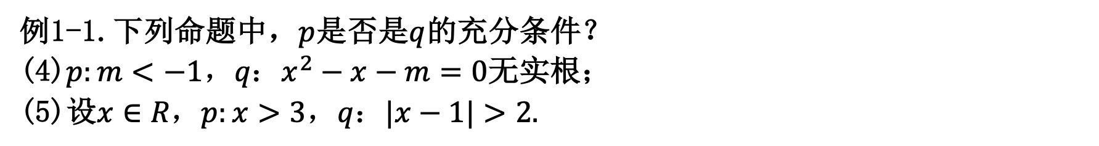
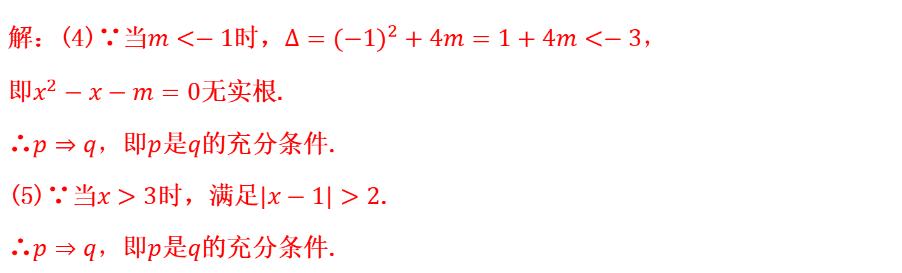
练习
题型一：充分条件的判断与探求
例1-1.下列命题中，$p$是否是$q$的充分条件？
(4)$p:m<−1，q：x^{2}−x−m=0$无实根；
(5)设$x∈R，p:x>3，q：|x−1|>2.$
解：(4)∵当$m<−1$时，$∆={(−1)}^{2}+4m=1+4m<−3，$
即$x^{2}−x−m=0$无实根.
∴$p⇒q$，即$p$是$q$的充分条件.
(5)∵当$x>3$时，满足$|x−1|>2$.
∴$p⇒q$，即$p$是$q$的充分条件.

Slide 10
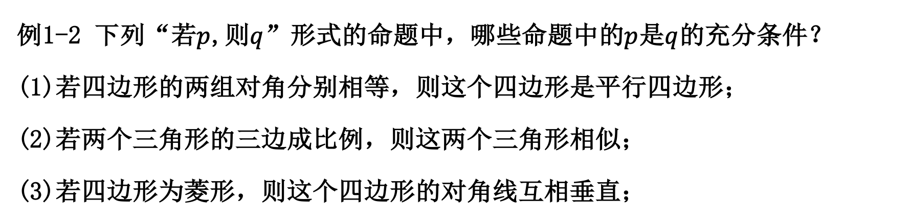
充分条件与必要条件
例1-2 下列“若$p$,则$q$”形式的命题中，哪些命题中的$p$是$q$的充分条件？
(1)若四边形的两组对角分别相等，则这个四边形是平行四边形；
(2)若两个三角形的三边成比例，则这两个三角形相似；
(3)若四边形为菱形，则这个四边形的对角线互相垂直；

Slide 11
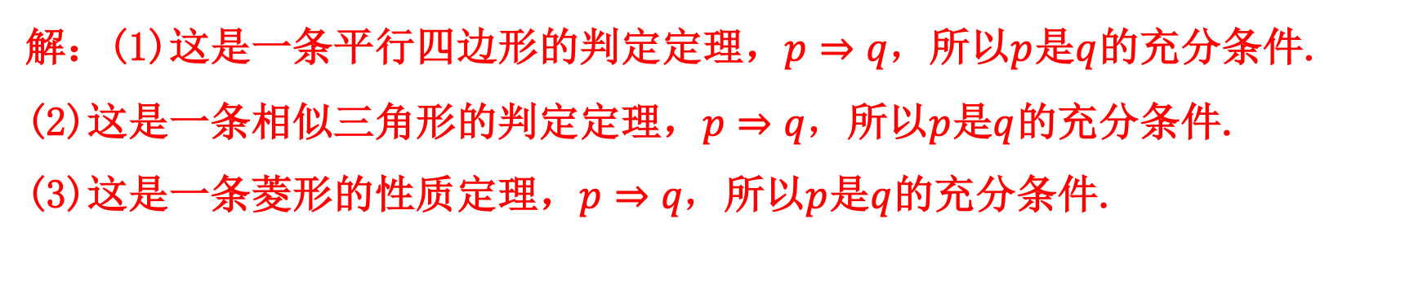
充分条件与必要条件
例1-2 下列“若$p$,则$q$”形式的命题中，哪些命题中的$p$是$q$的充分条件？
(1)若四边形的两组对角分别相等，则这个四边形是平行四边形；
(2)若两个三角形的三边成比例，则这两个三角形相似；
(3)若四边形为菱形，则这个四边形的对角线互相垂直；
举反例是判断一个命题是假命题的重要方法！
解：(1)这是一条平行四边形的判定定理，$p⇒q，$所以$p$是$q$的充分条件.
(2)这是一条相似三角形的判定定理，$p⇒q，$所以$p$是$q$的充分条件.
(3)这是一条菱形的性质定理，$p⇒q，$所以$p$是$q$的充分条件.

Slide 12
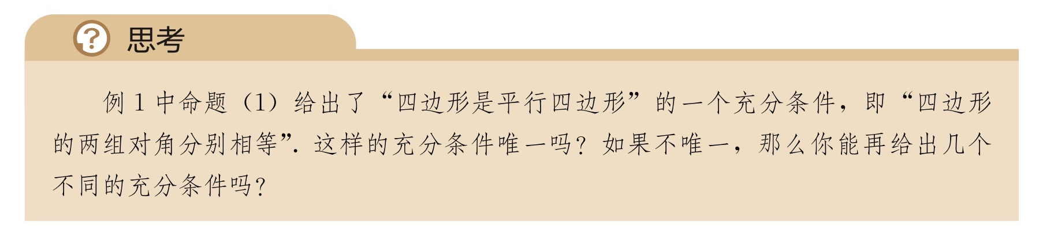
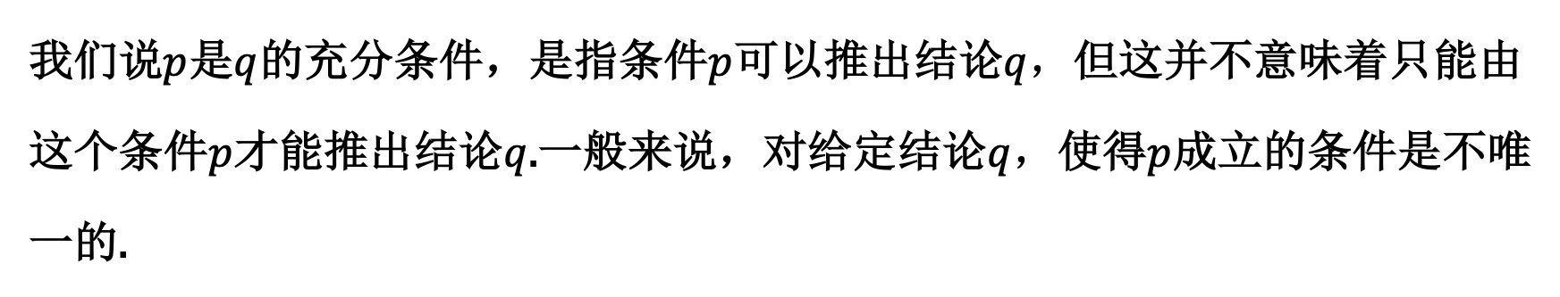
充分条件与必要条件
我们说$p$是$q$的充分条件，是指条件$p$可以推出结论$q$，但这并不意味着只能由这个条件$p$才能推出结论$q$.一般来说，对给定结论$q$，使得$p$成立的条件是不唯一的.

Slide 13
充分条件与必要条件
例如我们知道下列命题均为真命题:
①若四边形的两组对边分别相等，则这个四边形是平行四边形；
②若四边形的一组对边平行且相等，则这个四边形是平行四边形；
③若四边形的两条对角线互相平分，则这个四边形是平行四边形.
若四边形的两组对角相等,则这个四边形是平行四边形

Slide 14
充分条件与必要条件
所以，平行四边形的每一条判定定理都给出了“四边形是平行四边形”的一个充分条件，即这个条件能充分保证四边形是平行四边形.
类似地，平行线的每一条判定定理都给出了“两直线平行”的一个充分条件，例如“内错角相等”这个条件就充分保证了“两条直线平行”.
一般地，数学中的每一条判定定理都给出了相应数学结论成立的一个充分条件.

Slide 15
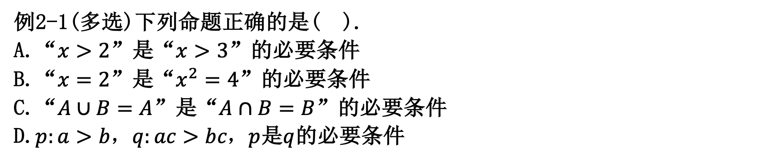
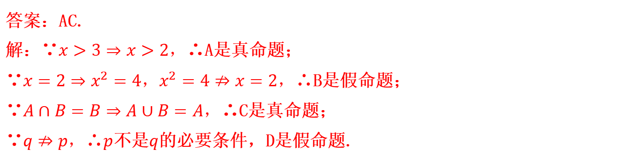
练习
题型二：必要条件的判断与探求
例2-1(多选)下列命题正确的是( ).
A.“$x>2$”是“$x>3$”的必要条件
B.“$x=2$”是“$x^{2}=4$”的必要条件
C.“$A∪B=A$”是“$A∩B=B$”的必要条件
D.$p:a>b，q:ac>bc，p$是$q$的必要条件
答案：AC.
解：∵$x>3⇒x>2，$∴A是真命题；
∵$x=2⇒x^{2}=4$，$x^{2}=4⇏x=2$，∴B是假命题；
∵$A∩B=B⇒A∪B=A，$∴C是真命题；
∵$q⇏p$，∴$p$不是$q$的必要条件，D是假命题.

Slide 16
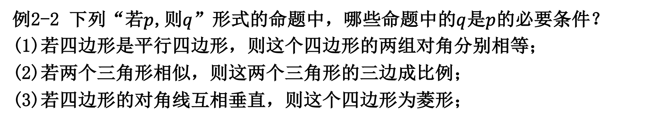
充分条件与必要条件
例2-2 下列“若$p$,则$q$”形式的命题中，哪些命题中的$q$是$p$的必要条件？
(1)若四边形是平行四边形，则这个四边形的两组对角分别相等；
(2)若两个三角形相似，则这两个三角形的三边成比例；
(3)若四边形的对角线互相垂直，则这个四边形为菱形；

Slide 17
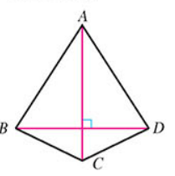
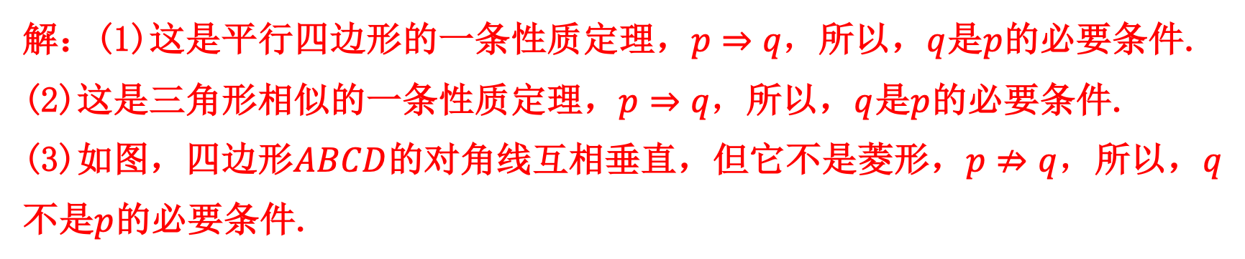
充分条件与必要条件
例2-2 下列“若$p$,则$q$”形式的命题中，哪些命题中的$q$是$p$的必要条件？
(1)若四边形是平行四边形，则这个四边形的两组对角分别相等；
(2)若两个三角形相似，则这两个三角形的三边成比例；
(3)若四边形的对角线互相垂直，则这个四边形为菱形；
解：(1)这是平行四边形的一条性质定理，$p⇒q，$所以，$q$是$p$的必要条件.
(2)这是三角形相似的一条性质定理，$p⇒q，$所以，$q$是$p$的必要条件.
(3)如图，四边形$ABCD$的对角线互相垂直，但它不是菱形，$p⇏q$，所以，$q$不是$p$的必要条件.

Slide 18
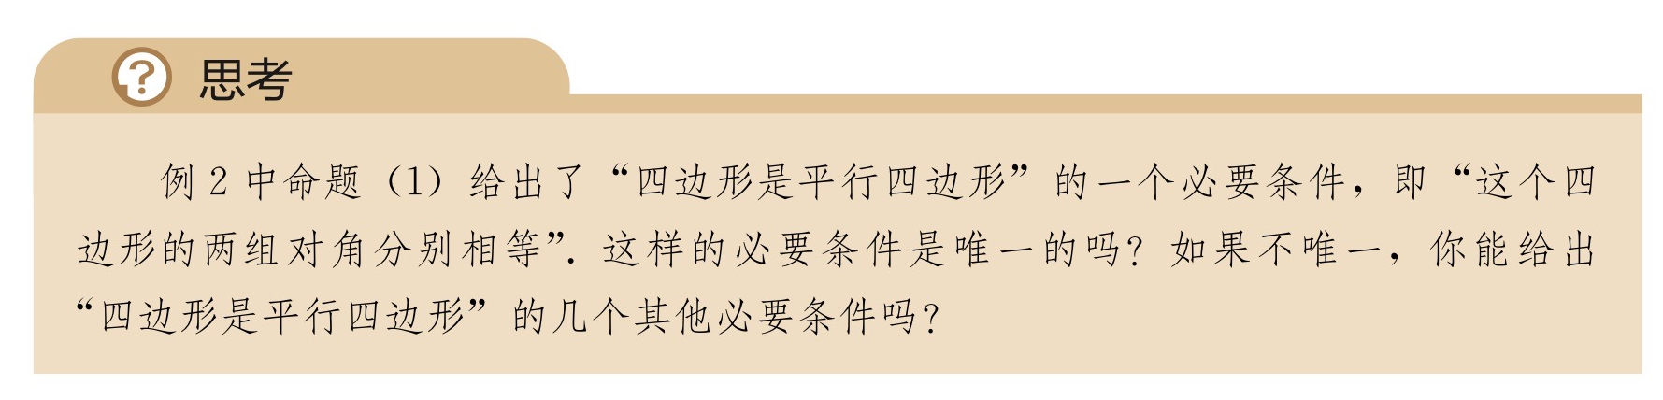
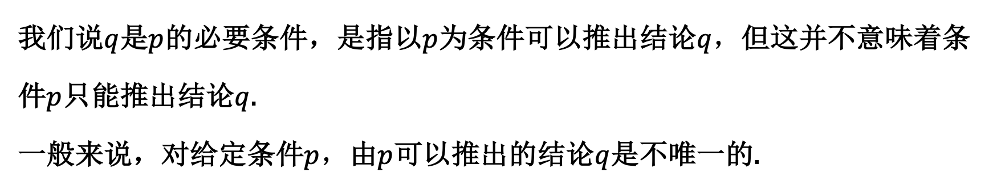
充分条件与必要条件
我们说$q$是$p$的必要条件，是指以$p$为条件可以推出结论$q$，但这并不意味着条件$p$只能推出结论$q$.
一般来说，对给定条件$p$，由$p$可以推出的结论$q$是不唯一的.

Slide 19
充分条件与必要条件
例如，下列命题都是真命题：
①若四边形是平行四边形，则这个四边形的两组对边分别相等；
②若四边形是平行四边形，则这个四边形的一组对边平行且相等；
③若四边形是平行四边形，则这个四边形的两条对角线互相平分.
若四边形是平行四边形，则这个四边形的两组对角分别相等.

Slide 20
充分条件与必要条件
所以，平行四边形的每条性质定理都给出了“四边形是平行四边形”的一个必要条件.
类似地，平行线的每条性质定理都给出了“两直线平行”的一个必要条件，
例如“同位角相等”是“两直线平行”的必要条件，也就是说，如果同位角不相等，那么就不可能有“两直线平行”.
一般地，数学中的每一条性质定理都给出了相应数学结论成立的一个必要条件.

Slide 21
拓展提升
“若我是浙江人，则我是中国人．” 为真命题．
即 p:“我是浙江人” q: “我是中国人”
小范围 推出 大范围
记 “浙江人”为集合P， “中国人”为集合Q，则有
等价于
等价于
注：如果一个命题中的条件和结论是由一个变量的取值范围构成的，我们在判定充分或必要性的时候就可以看作对两个集合关系的判定设p对应集合P，q对应集合Q，若P⊆Q，则p是q的充分条件，同时q是p的必要条件．

Slide 22
拓展提升
1．“a＞0，b＞0”是“ab＞0”的________条件．(填“充分”或“必要”)
2．“x＞1”是“x＞2”的________条件．(填“充分”或“必要”)
3．已知p：实数x满足3a<x<a，其中a<0；q：实数x满足－2≤x≤3.
若p是q的充分条件，求实数a的取值范围.

Slide 23
练习
题型三：利用充分条件与必要条件求参数范围
例3 (1)已知P＝{x|a－4<x<a＋4}，Q＝{x|1<x<3}，“x∈P”是“x∈Q”的必要条件，则实数a的取值范围是________.
(2)已知p：a≤x≤a＋1，q：0<x<4，若p是q的充分条件但不是必要条件，则a的取值范围是________.
解析 (1)因为“x∈P”是“x∈Q”的必要条件，所以Q⊆P，

Slide 24
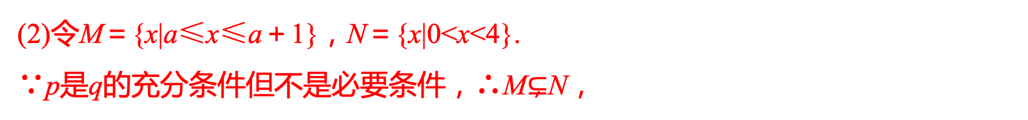
练习
题型三：利用充分条件与必要条件求参数范围
例3 (1)已知P＝{x|a－4<x<a＋4}，Q＝{x|1<x<3}，“x∈P”是“x∈Q”的必要条件，则实数a的取值范围是________.
(2)已知p：a≤x≤a＋1，q：0<x<4，若p是q的充分条件但不是必要条件，则a的取值范围是________.
(2)令M＝{x|a≤x≤a＋1}，N＝{x|0<x<4}.
∵p是q的充分条件但不是必要条件，∴M$⊊$N，

Slide 25
练习
变3. (1)若“x<m”是“x>2或x<1”的充分条件但不是必要条件，求m的取值范围.
(2)已知p：x<－3或x>1，q：x>a，且q是p的充分条件但不是必要条件，求a的取值范围.

Slide 26
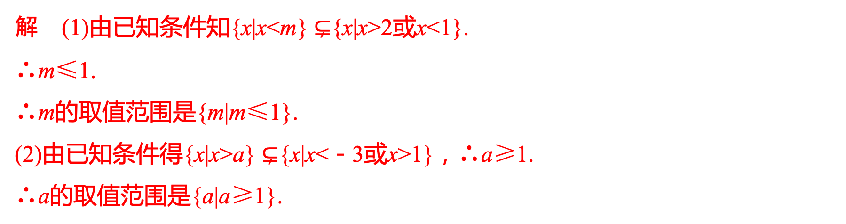
练习
变3. (1)若“x<m”是“x>2或x<1”的充分条件但不是必要条件，求m的取值范围.
(2)已知p：x<－3或x>1，q：x>a，且q是p的充分条件但不是必要条件，求a的取值范围.
解 (1)由已知条件知{x|x<m} $⊊${x|x>2或x<1}.
∴m≤1.
∴m的取值范围是{m|m≤1}.
(2)由已知条件得{x|x>a} $⊊${x|x<－3或x>1}，∴a≥1.
∴a的取值范围是{a|a≥1}.

Slide 27
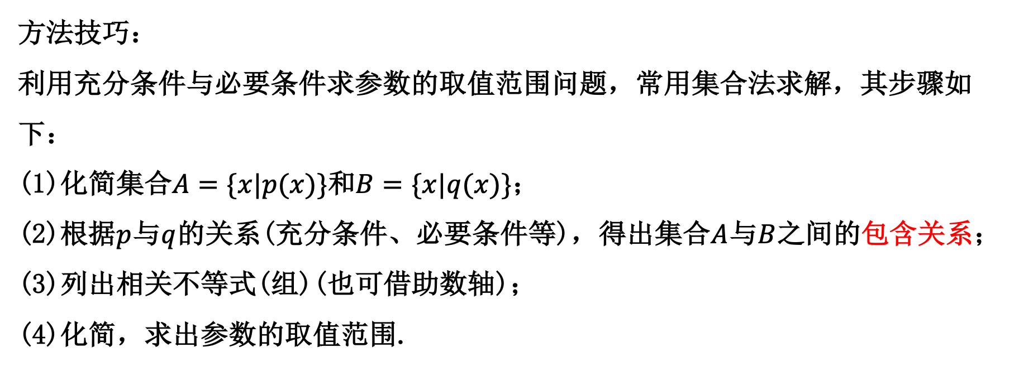
练习
方法技巧：
利用充分条件与必要条件求参数的取值范围问题，常用集合法求解，其步骤如下：
(1)化简集合$A=\{x|p(x)\}$和$B=\{x|q(x)\}$；
(2)根据$p$与$q$的关系(充分条件、必要条件等)，得出集合$A$与$B$之间的包含关系；
(3)列出相关不等式(组)(也可借助数轴)；
(4)化简，求出参数的取值范围.

Slide 28
课堂小结及作业布置
一般地“若p，则q”为真命题，是指由p通过推理可以得出q．
这时，我们就说，由p可以推出q，记作 ，并且说，p是q的充分条件，q是p的必要条件．
如果“若p，则q”为假命题，那么由条件p不能推出结论q，记作p q．
此时，我们就说p不是q的充分条件，q不是p的必要条件．
/
注： p是q的充分条件，也可能p是q的必要条件同时成立．

Slide 29
课堂小结及作业布置
结论q的充分条件p并不唯一，只能说q的一个充分条件是p，或说p是q的一个充分条件．同理：p的必要条件也不唯一，只能说p的一个必要条件q，或说q是p的一个必要条件．
“小范围”推出“大范围”．如果一个命题中的条件和结论是由一个变量的取值范围构成的，我们在判定充分或必要性的时候就可以看作对两个集合关系的判定设p对应集合P，q对应集合Q，若P⊆Q，则p是q的充分条件，同时q是p的必要条件．

Slide 30
布置作业
课时作业1.4（1）

Slide 31
补充 从集合的角度看充分条件和必要条件

Slide 32
谢谢！
布置作业

